Slide 1

Задания на Формирование естественно-научной грамотности при обучении биологии
Автор:
Форостович-Резник Инна Евгеньевна,
заместитель директора по учебно-воспитательной работе,
учитель биологии и химии
МБОУ Наро-Фоминской СОШ № 4 с УИОП
.

Slide 2
Актуальность разработки заданий
Значительные изменения приоритетов школьного образования в России
Усиление внимания к обеспечению адаптации обучающихся к существующим реалиям
Переосмысление понятия функциональной грамотности
Необходимость способности обучающихся к элементарным рефлексивным качествам, обеспечивающим стремление к саморазвитию и самообследованию

Slide 3
Цель
Разработать задания на формирование естественно-научной грамотности, направленные на умение работать с разными типами исследуемого знания, компетенций, контекстов и уровней ситуаций

Slide 4
Задачи
Изучить особенности естественно-научной грамотности и заданий формата проверки на функциональную грамотность
Разработать методику формирования естественно-научной грамотности на уроках биологии
Разработать задания на формирование естественно-научной грамотности к разным разделам курса биологии за 8 класс

Slide 5
Характеристика задания на формирование естественно-научной грамотности обучающихся
компетентность, на оценивание которой направлено задание
тип естественнонаучного знания, затрагиваемый в задании
контекст
уровень ситуации
познавательный уровень (или степень трудности) задания
тип вопроса

Slide 6
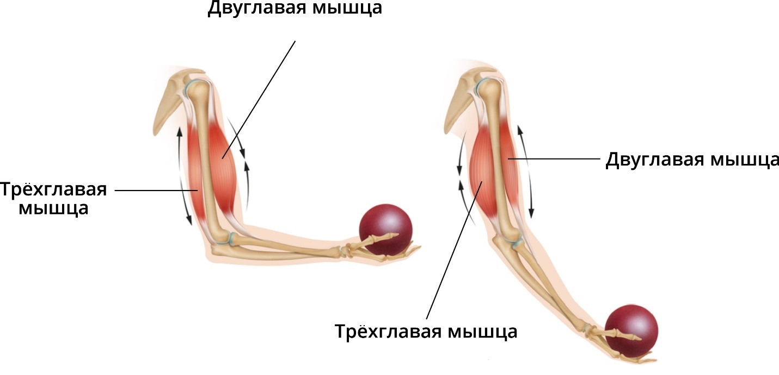
Задание мышцы
Мышечная ткань обладает такими свойствами как возбудимость и сократимость. Движение конечностей обеспечивается работой сустава, а также мышцами сгибателями и разгибателями. При подъеме и опускании предмета конечность приходит в движение именно благодаря этим мышцам.
Вопрос 1
Вы поднимаете и опускаете шар, как показано на рисунке. Опишите как называются мышцы при движении и их действие.
Ответ:
При подъеме предмета сокращается двуглавая мышца – сгибатель.
При опускании предмета сокращается трехглавая мышца – разгибатель.
Допускается иная формулировка ответов без потери основных научных понятий, таких как сокращение, сгибатели, разгибатели.
Тип исследуемого знания: содержательное, живые системы
Компетенция: научное объяснение явлений, интерпретация данных и использование научных доказательств для получения выводов
Контекст: здоровье
Уровень ситуации: личностный
Познавательный уровень: средний
Тип вопроса: с развернутым ответом

Slide 7
Вопрос 2
Бездействие мышц долгое время приводит к их атрофии – потере работоспособности в следствие разрушения мышечных волокон. Как можно повысить работоспособность мышц?
Ответ
Повысить работоспособность можно при тренировках с помощью системной физической нагрузки на мышцы.
Допускается иная формулировка ответов без потери основного смысла
Тип исследуемого знания: содержательное, живые системы
Компетенция: научное объяснение явления, интерпретация данных и использование научных доказательств для получения выводов
Контекст: здоровье
Уровень ситуации: личностный, глобальный
Познавательный уровень: средний
Тип вопроса: с развернутым ответом

Slide 8
Задание плоскостопие
Ученики 8 класса выполняли домашнюю практическую работу «Есть ли у тебя плоскостопие».
Результатом работы был отпечаток стопы на белом листе бумаги с выводом об обнаружении плоскостопия. По результатам работы на уроке учитель предложила ребятам сделать сводный график практической работы в классе. Известно, что помимо врожденных причин плоскостопия, есть и такие как избыточный вес, недостаток физической активности, ношение обуви на высоких каблуках или плоской подошве, а также, если большая часть дня проходит на ногах.

Slide 9
Вопрос 1
Исходя из приведенной выше информации определите правильные утверждения
Ответ: Нет, Да, Да, Нет, Да
Тип исследуемого знания: содержательное, живые системы
Компетенция: понимание особенностей естественнонаучного исследования, интерпретация данных и использование научных доказательств для получения выводов
Контекст: здоровье
Уровень ситуации: личностный, местный
Познавательный уровень: средний
Тип вопроса: с выбором нескольких ответов
В классе больше мальчиков, чем девочек | Да/Нет
Явное плоскостопие у девочек в классе не обнаружено | Да/Нет
Девочкам не стоит в раннем возрасте начинать носить обувь на высоких каблуках | Да/Нет
Плоскостопие - это, исключительно, врожденное заболевание | Да/Нет
Активный образ жизни помогает в формировании правильного свода стопы | Да/Нет

Slide 10
Вопрос 2
Составьте план профилактики плоскостопия для себя и ребят этого класса.
Ответ:
Ношение удобной обуви, подходящая по размеру, не сдавливающей стопу (ортопедическая обувь)
Физические упражнения, бег, движение
Контроль веса тела
Допускается иная формулировка ответов без потери основного смысла
Тип исследуемого знания: содержательное, живые системы
Компетенция: понимание особенностей естественнонаучного исследования, интерпретация данных и использование научных доказательств для получения выводов
Контекст: здоровье
Уровень ситуации: личностный, местный
Познавательный уровень: высокий
Тип вопроса: с развернутым ответом

Slide 11
Задание коллективный иммунитет
Борьба с эпидемией является общей ответственностью. Каждый представитель общества должен следовать правилам вакцинации при условии отсутствия противопоказаний.
Вакцина в переводе с латинского языка означает «коровий», что указывает на момент создания первой вакцины для человека. В 1796 году английский врач Эдвард Дженнер применил вакцину, полученную от больного коровьей оспой на мальчике, больном натуральной оспой.
Для выработки коллективного иммунитета необходимо для каждого заболевания свое процентное соотношение привитого населения. На диаграммах представлены охват прививками против кори населения в городе N с 1992 по 2020 год, а также уровень заболеваемостью корью населения города N c 1992 по 2020 год.

Slide 12
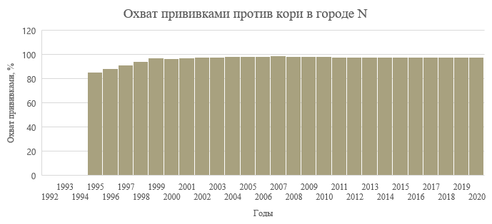
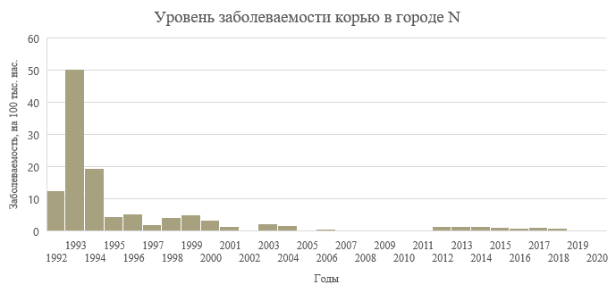
Вопрос 1
Что можно сказать об относительности уровня заболеваемости от охвата привитого населения в городе N?
Ответ:
Чем больше привитых человек в городе N, тем меньше уровень заболеваемости корью.
Допускается иная формулировка ответов без потери основного смысла
Тип исследуемого знания: содержательное, живые системы
Компетенция: интерпретация данных и использование научных доказательств для получения выводов
Контекст: здоровье, опасность и риски
Уровень ситуации: местный, глобальный
Познавательный уровень: низкий
Тип вопроса: открытый вопрос с развернутым ответом

Slide 13
Вопрос 2
Определите верный и ложные утверждения.
Тип исследуемого знания: содержательное, живые системы
Компетенция: интерпретация данных и использование научных доказательств для получения выводов
Контекст: здоровье, опасность и риски
Уровень ситуации: местный, глобальный
Познавательный уровень: средний
Тип вопроса: с выбором нескольких правильных ответов
 | Ответ
В городе N вакцинация началась в 1995 году | Верно
Вспышка заболеваемости корью в городе N была в 2013 году | Неверно
Как только население города N вакцинировали, заболевание исчезло | Неверно
Привить все население в городе не удавалось | Верно
Как уровень заболеваемости равномерно с годами повышался, так после вакцинации, он равномерно снизился | Неверно
Можно предположить, что в городе N сформирован коллективный иммунитет от кори | Верно

Slide 14
Задание химия чая
Вы когда-нибудь задумывались о том, какие вещества содержатся в чае? В самой обыкновенной чашке чая находится огромное количество разных химических соединений. Они в свою очередь оказывают определенное воздействие на организм. Многие компоненты чая обнаружены и изучены, но не все… Некоторые из растворимых веществ представлены в таблице с указанием их воздействия на организм.
Вещество, входящее в состав чая | Воздействие вещества на организм человека | Роль в чае
Флавоноиды (эпикатахин, галлокатахин, кемпферол, кверцетин) | Антиоксиданты, улучшают действие рецепторов, уменьшают воспаление, улучшают работу сердца, имитирующее инсулин действие | Меняют терпкость, аромат и цвет, образуют пленку при остывании
Алкалоиды (кофеин, теофиллин, теобромин) | Усиливает бодрость и ясность ума, повышает работоспособность, снижает кровеносное давление | Придают горький привкус
Аминокислоты (теанин) | Улучшают сон, снижают тревожность, снижают кровеносное давление, повышают иммунитет | Обеспечивают сладость
Дубильные вещества (танин) | Противомикробное воздействие | Придают терпкий и пряный вкус, при остывании образуют пленку
Сапонины | Снижают уровень холестерина, противомикробное воздействие, подавляют рост опухолей | Образуют пену

Slide 15
Вопрос
В соответствие с информацией распределите вещества с их влиянием на организм
Ответ А)-5 Б)-3 В)-1 Г)-4 Д)-2
Тип исследуемого знания: содержательное, живые системы
Компетенция: интерпретация данных и использование научных доказательств для получения выводов
Контекст: здоровье, окружающая среда
Уровень ситуации: личностный, глобальный
Познавательный уровень: средний
Тип вопроса: с выбором нескольких ответов
А) Теанин и теобромин | 1) Уничтожают болезнетворные бактерии
Б) Сапонины | 2) Стимулирует центральную нервную систему
В) Танины и сапонины | 3) Предотвращают и снижают ожирение
Г) Флавоноиды | 4)Способствуют нормальной работе пищеварительной системы
Д) Кофеин | 5) Расширяют сосуды

Slide 16
Задание температура сока
Ученые спорят и рассуждают на тему значения температуры пищи на процессы пищеварения. Изучите таблицу исследований «Сравнение процентного содержания жидкой пищи, оставшейся в желудке, в течение первых 12 минут после приема 400 мл апельсинового сока температурой 4 С^{О} и 37 С^{О} .
Время (мин) | 4 С^{О} | 37 С^{О}
2 | 100 | 100
4 | 93 | 82
6 | 86 | 71
8 | 81 | 64
10 | 76 | 58
12 | 70 | 55

Slide 17
Вопрос 1
Какую цель преследовали исследователи этого вопроса?
Ответ:
Исследовали хотели выяснить изменится ли скорость переваривания пищи при изменении ее температуры.
Допускается иная формулировка ответа без потери основного смысла
Тип исследуемого знания: процедурное
Компетенция: понимание особенностей естественно-научного исследования
Контекст: здоровье
Уровень ситуации: личностный
Познавательный уровень: средний
Тип вопроса: с развернутым ответом
Вопрос 2
Какой вывод можно сделать, исходя из данных исследования, приведенных в таблице?
Ответ:
Исходя из данных в таблице, можно сделать вывод, что теплая пища
(37 С^{О}) уже к 4 минуте переваривается быстрее, чем пища, температура которой 4 С^{О} . Холодная пища может затормозить процессы пищеварения, а теплая их ускорить, что говорит о ее пользе для организма.
Допускается иная формулировка ответа без потери основного смысла
Тип исследуемого знания: содержательное, живые системы
Компетенция: понимание особенностей естественно-научного исследования, интерпретация данных и использование научных доказательств для получения выводов
Контекст: здоровье
Уровень ситуации: личностный
Познавательный уровень: высокий
Тип вопроса: с развернутым ответом

Slide 18
Задание хвойный настой
Во время Великой Отечественной войны люди столкнулись с нехваткой продовольствия. Особенно она ощущалась в Ленинграде, блокадном Ленинграде, где прекратилось железнодорожное сообщение с городом. К 12 сентября 1941 года запасов муки, зерна, макарон, крупы, мяса и сахара хватило бы на чуть более 30 суток. Во Всесоюзном научно-исследовательском витаминном институте шли размышления о жизненно необходимых витаминах, в особенности, витамине С, тем более в условиях блокадного города. К тому времени уже 200 лет назад в России хвою использовали для лечения цинги, а произрастающие в ближних пригородах Ленинграда, хвойные леса гарантировали наличие сырья. Было принято решение ежедневно производить около 2 миллионов доз хвойного настоя по 100-200 грамм, что являлось дневной нормой для человека.
Вопрос 1
Сделайте вывод на основании изученной информации, для чего необходимо было человеку в день пить 100-200 грамм хвойного настоя? Ответ обоснуйте.
Ответ:
Из-за недостатка продовольствия организм человека не мог получить необходимые для жизнедеятельности витамины. При авитаминозе витамина С развивается заболевание – цинга. Чтобы избежать болезни, необходимо было потреблять хвойный отвар, который богат витамином С.
Допускается иная формулировка ответов без потери основного смысла
Тип исследуемого знания: содержательное, живые системы
Компетенция: интерпретация данных и использование научных доказательств
Контекст: природные ресурсы, здоровье, опасность и риски
Уровень ситуации: местный
Познавательный уровень: средний
Тип вопроса: открытый вопрос с развернутым ответом

Slide 19
Вопрос 2 Опишите план действий приготовления хвойного отвара.
Ответ:
Собрать хвойные лапки
Сортировать хвойные ветви, промыть их
Отделить хвойные иглы от древесины
Промыть иглы и размять их
Обработать и настоять размятые хвоинки лимонной или уксусной кислотой
Отфильтровать настой и разлить в необходимую емкость
Допускается иная формулировка ответов без потери основного смысла
Тип исследуемого знания: процедурное
Компетенция: понимание особенностей естественно-научного исследования
Контекст: природные ресурсы
Уровень ситуации: личностный
Познавательный уровень: средний
Тип вопроса: открытый вопрос с развернутым ответом

Slide 20
Задание поход к окулисту
Полезна ли гимнастика для глаз?
Гимнастика помогает избавиться от близорукости | Да/Нет
Гимнастика восстанавливает кровообращение и снимает напряжение | Да/Нет
Гимнастика не требуется людям со стопроцентным зрением | Да/Нет
Миша отправился в детскую поликлинику для ежегодной проверки зрения. В прошлом году врач рекомендовала мальчику каждый день делать зарядку для глаз, она объяснила, что гимнастика необходима при перенапряжении и для профилактики.
Вопрос: В чем польза систематической тренировки глаз с помощью зарядки? Выбери Да/Нет для каждого утверждения
Ответ: Нет, Да, Нет
Тип исследуемого знания: содержательное, живые системы
Компетенция: понимание особенностей естественно-научного исследования, интерпретация данных и использование научных доказательств для получения выводов
Контекст: здоровье
Уровень ситуации: личностный
Познавательный уровень: низкий
Тип вопроса: с выбором нескольких ответов

Slide 21
Задание карусель
Ученик 8 класса Миша во время урока на тему «Вестибулярный аппарат» узнал его строение и функции. Но его очень интересовал один вопрос, который он и задал учителю. Мальчик рассказал, что на выходных посетил с родителями развлекательный центр, где было множество каруселей. Даже после окончания движения качели у Миши кружилась голова и его шатало из стороны в сторону.
Учитель объяснил Мише, что именно строение внутреннего уха помогает мозгу понять, в каком положении находится тело относительно к силе тяжести. Внутреннее ухо состоит из преддверия и полукружных канало, которые друг к другу располагаются под прямым углом и являются гороскопом для организма. Полукружные каналы выстланы мембраной с рецепторами, передающими информацию в мозжечок, а также заполнены жидкостью.
Вопрос 1
Продолжи объяснение учителя и обоснуй Мише, почему после карусели у человека продолжает кружиться голова?
Ответ
Жидкость в полукружных каналах приходит в движение при вращении человека на карусели. Когда карусель останавливается, жидкость продолжает некоторое время движение по инерции, рецепторы полукружных каналов передают информацию в головной мозг, отсюда и возникает головокружение и покачивание человека.
Тип исследуемого знания: содержательное, живые системы
Компетенция: научное обоснование явлений, интерпретация данных и использование научных доказательств для получения выводов
Контекст: здоровье
Уровень ситуации: личностный
Познавательный уровень: высокий
Тип вопроса: с развернутым ответом

Slide 22
Вопрос 2
Гироскоп в технике применяется как датчик угла поворота, датчик нахождения объекта относительно силы тяжести. В чем связь гироскутера и вестибулярного аппарата человека?
Ответ: Датчики гироскопа в гироскутере передают информацию процессору гироскутера, также как и жидкость движется в полукружных канала, а рецепторы передают эту информацию в мозжечок.
Тип исследуемого знания: содержательное, живые системы
Компетенция: научное обоснование явлений, интерпретация данных и использование научных доказательств для получения выводов
Контекст: связь науки и технологий
Уровень ситуации: личностный, глобальный
Познавательный уровень: высокий
Тип вопроса: с развернутым ответом

Slide 23
выводы
Разработана методика формирования естественно-научной грамотности на уроках биологии
Разработаны задания на формирование естественно-научной грамотности, в том числе относительно тем уроков
Введены задания на формирование естественно-научной грамотности в течение 2020-2021 учебного года
Проведено итоговое тестирование федерального значения PISA для школы, а также анализ его результатов, где результаты МБОУ Наро-Фоминской СОШ № 4 с УИОП превышают среднероссийские результаты, что говорит о результативности введения заданий в уроки
2 разработанных задания опубликованы в журнале Биология в школе
Методика разработки и разработанные задания представлены на Всероссийском съезде учителей биологии 2021 года

Slide 24
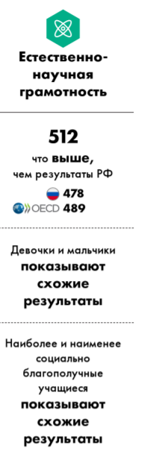
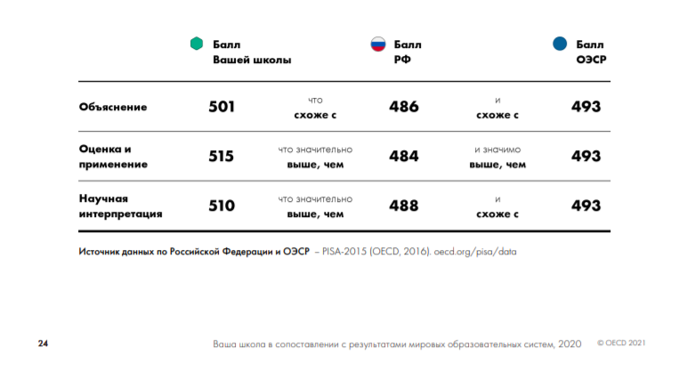

Slide 25




